Slide 2
اليوم...
المهارات الحركية الكُبرى
القدرة اليدوية
الإعاقات المصاحبة
العلاجات المستندة إلى أدلة
المستقبل
المراجع
حقائق سريعة عن الشلل الدماغي
التعريف
أسباب الشلل الدماغي
عوامل الاختطار
التشخيص
الأنواع الحركية من المرض
أجزاء الجسم التي تُصاب بالشلل الدماغي
إن المحتوى الوارد في هذا العرض التقديمي لغرض المعلومات العامة فقط. وهو غير معد كمشورة مهنية، ولا ينبغي الاعتماد عليه بدلاً من استشارة الاختصاصيين المؤهلين الذين يمكنهم تحديد احتياجاتك الفردية. يخضع المحتوى كله لحقوق النسخ المملوكة لليوم العالمي للشلل الدماغي. ولا يجوز استخدام أي جزء من المحتوى الوارد في هذا العرض التقديمي إلا للاستخدام الخاص أو غير التجاري.

Slide 3
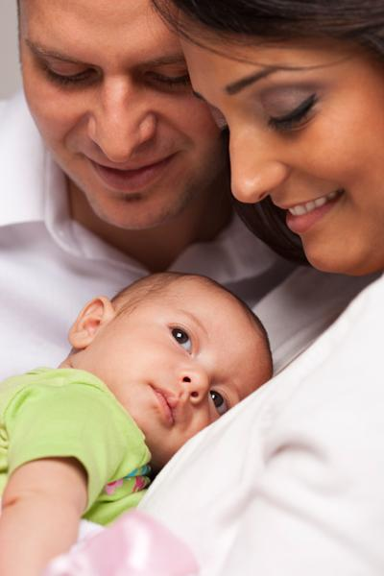
حقائق سريعة
الشلل الدماغي أكثر أنواع الإعاقات الجسدية شيوعًا في مرحلة الطفولة
يصيب الشلل الدماغي 1 من كل 700 مولود حيّ تقريبًا في البلدان ذات الدخل المرتفع
ينتُج عن إصابة في المخ أثناء تطوره تحدث في أغلب الأحوال قبل الولادة
لا يوجد سبب وحيد، ولكن الباحثين تعرَّفوا على عدد من العوامل التي قد تؤدي إلى إصابة المُخ
يمكن الآن تشخيص الرُّضع بأنهم "عُرضة بدرجة كبيرة للإصابة بالشلل الدماغي" في سن ثلاثة أشهُر
هناك الكثير من التدخُلات المُستندة إلى الأدلة لعلاج الشلل الدماغي، ومن المُنتظر صدور إرشادات سريرية دولية لهذه الحالة قريبًا.

Slide 4
الشلل الدماغي
الشلل الدماغي إعاقة جسدية تؤثر على الحركة ووضعية الجسم
الشلل الدماغي مصطلح جامع لمجموعة من الاضطرابات التي تؤثر في قدرة الشخص على الحركة
ينتُج الشلل الدماغي عن تلف في المخ أثناء تطوره قبل الولادة أو أثناءها أو بعدها
يؤثر الشلل الدماغي على الأشخاص بطرق مختلفة. فقد يؤثر على حركة الجسم والتحكم في العضلات وتناسقها وتوتُّرها والمنعَكَسات ووضعية الجسم وتوازنه.
رغم أن الشلل الدماغي حالة دائمة تستمر مع الإنسان طوال العمر، فإن بعض أعراض وعلامات الشلل الدماغي هذه قد تتحسن أو تتفاقم بمرور الوقت
قد يعاني المصابون بالشلل الدماغي أيضًا من اختلالات بصرية وتعليمية وسمعية وكلامية وفكرية وكذلك من الصرع.

Slide 5
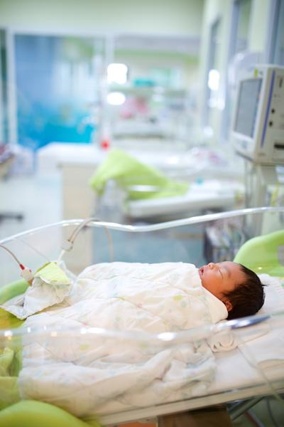
أسباب الشلل الدماغي
ينتُج الشلل الدماغي عن مجموعة من الأحداث التي تقع قبل الولادة أو أثناءها أو بعدها والتي من شأنها أن تؤدي إلى إصابة في مخ الرضيع أثناء تطوره
هناك أسباب مُتعدِّدة للشلل الدماغي، كما أن له سلسلة من "المسارات السببية" أي متتاليات من الأحداث التي تجتمع لتسبب أو تسرع إصابة المخ أثناء تطوره.
45% تقريبًا من الأطفال الذين يُشخَّصون بالشلل الدماغي مولودون قبل الموعد المحدد للولادة.
ما زالت أسباب إصابة الأطفال المولودين بعد اكتمال فترة الحمل غير معروفة.
تنتج نسبة بسيطة فقط من حالات الشلل الدماغي عن مضاعفات أثناء الولادة (كالاختناق أو نقص الأكسجين).

Slide 6
عوامل الاختطار
عوامل الاختطار هي العوامل التي تزيد من مخاطر وقوع الشلل الدماغي، وهي ليس السبب المباشر لهذا المرض ولكن وجود بعضها قد يؤدي إلى زيادة فُرص ولادة الطفل بالشلل الدماغيّ.
تم التعرّف على بعض عوامل اختطار الشلل الدماغي، وتشمل:
الولادة قبل الأوان (أقل من 37 أسبوعًا من الحمل)
انخفاض الوزن عند الولادة (حجم صغير مقارنة بعمر الحمل)
مشكلات تخثّر الدم (أهبة التخثر)
عجز المشيمة عن إمداد الجنين أثناء تطوّره بالأكسجين والمواد المغذية
تعرض الأم أو الجنين أو الرضيع لعدوى بكتيرية أو فيروسية تهاجم الجهاز العصبي المركزي للرضيع هجومًا مباشرًا أو غير مباشر
فقدان الأكسجين لمدة طويلة أثناء الحمل أو عملية المخاض، أو التعرض ليرقان (اصفرار) شديد بعد الولادة بفترة قصيرة.

Slide 7
التشخيص
يمكن الآن تشخيص الشلل الدماغي مبكرًا في بعض الأحيان، ومن ثم يمكن أن تبدأ التدخلات العلاجية في أقرب وقت ممكن يمكن الآن تشخيص الرضيع بأن لديه «مخاطر عالية للإصابة بالشلل الدماغي" في وقت مبكر من سن 3 إلى 5 أشهُر.
الأدوات الأكثر حساسية هي:
تقييم الأداء الحركيّ العام لدى الرضع الأقل من 20 أسبوعًا (بعد التصحيح) - قدرة تنبؤية 95%
التصوير العصبي
تقييم هامرسميث العصبي للرضّع (HINE) - ‏قدرة تنبؤية 90%
راجع الشلل الدماغي: لافتة التشخيص والعلاج

Slide 8
التشخيص (تابع)
ابدأ العلاج مبكرًا
شلل دماغي
نعم
نعم
نعم
هل نتائج التصوير العصبي للرضيع غير طبيعية؟
هل التطور الحركي للرضيع غير طبيعي؟
هل الرضيع عُرضة للإصابة بالشلل الدماغي؟
تَقَصّى وجود حالات طبيّة أخرى
ليست حالة شلل دماغي
من 10 إلى 20%
لا
لا
لا

Slide 9
التشخيص (تابع)
عوامل الاختطار التي تزيد مخاطر وقوع الشلل الدماغيّ
تقييم التطوُّر الحركي
التصوير العصبي
عامل الخطر | احتمال الوقوع
المخاطر الأمومية (الغدة الدرقية، مقدمات الارتعاج، حالات النزيف، العدوى، تخلف النمو داخل الرحم، (IUGR)، الاضطرابات المشيمية، الحمل المُتعدِّد الأجِّنة) +/-
الولادة المبكرة أقل من 28 أسبوعًا من 28 إلى 31 أسبوعًا من 31 إلى 37 أسبوعًا | 10.0% 5.0% 0.7%
الولادة في الموعد اعتلال الدماغ بحالة صحية جيدة، دون مخاطر معروفة | 12.0% 0.1%
السن: أقل من 20 أسبوعًا (بعد التصحيح) | من 6 أشهر إلى 12 شهرًا
تقييم الحركات العامة. قدرة تنبؤية 95%. | تقييم تطوُّر الأطفال الصغار (DAYC). قدرة تنبؤية 83%.
تقييم هامرسميث العصبي للرضّع (HINE). يساعد على التنبؤ بشدة الإصابة. | تقييم هامرسميث العصبي للرضّع (HINE). قدرة تنبؤية 90%.
النتائج غير الطبيعية للتصوير العصبي
إصابة بالمادة البيضاء المحيطة بالبُطين | 19%
التشوه الدماغي 11% | 11%
السكتة الدماغية | 11%
إصابة بالمادة الرمادية | 22%
النزف داخل الجمجمة 3% | 3%
العدوى | 2%
نتيجة غير محددة | 19%
نتيجة طبيعية | 13%

Slide 10
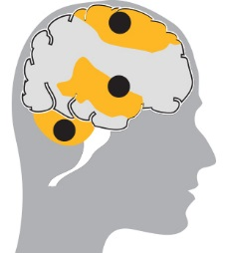
الأنواع الحركية
المخلّ بالحركة: 6%
يتسم بحركات لا إرادية مثل خلل التوتر أو الكنَع أو الرقَص أو جميعها معًا. ينتج عن تلف في العُقد القاعدية.
التشنُّجي: من 80 إلى 90% هو أكثر أشكال الشلل الدماغي شيوعًا. تبدو العضلات متصلبة ومشدودة. ينتج عن تلف القشرة الحركية.
الأنواع المختلطة:
يصاب عدد من الأطفال الذين يعانون من الشلل الدماغي باثنين من أنواعه الحركية، كالتشنج وخلل التوتر.
الترنُّحيّ: 5% يتسم بحركات ارتجافية. يؤثر على التوازن وعلى الشعور بالوضعية التي يتخذها الجسم في الفضاء. ينتج عن تلف بالمخيخ.

Slide 11
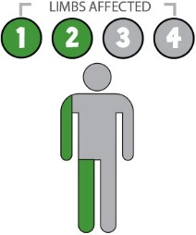
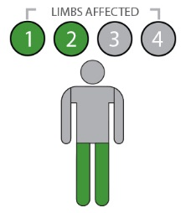
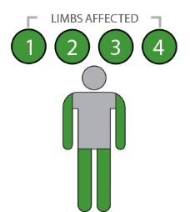
أجزاء الجسم
يمكن أن يصيب الشلل الدماغي أجزاء مختلفة من الجسم. على سبيل المثال، بالنسبة إلى المصابين بالتشنُّج:
الشلل التشنجي النصفي/أحادي الجانب
يصاب أحد جانبي الجسم (ذراع واحدة وساق واحدة).
الشلل التشنجي المزدوج/ثنائي الجانب
تصاب الساقان. قد تصاب الذراعان بقدر أقل.
الشلل التشنجي الرباعي/ثنائي الجانب
تصاب الذراعان والساقان.
وغالبًا ما تتأثر عضلات الجذع والوجه والفم أيضًا.
الأطراف المصابة
الأطراف المصابة
الأطراف المصابة

Slide 12
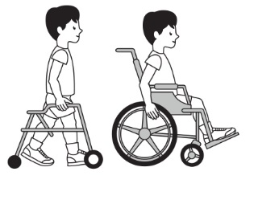
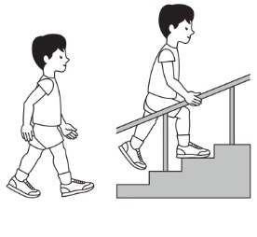
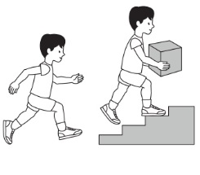
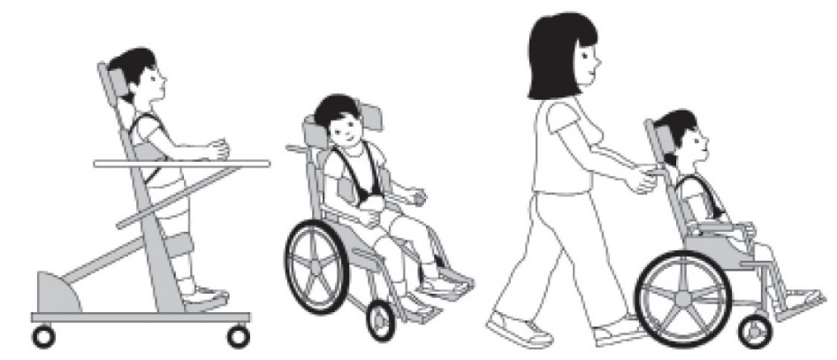
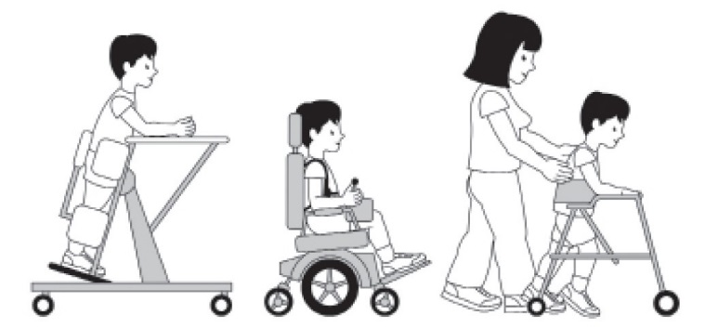
المهارات الحركية الكُبرى
يمكن تصنيف المهارات الحركية الكبرى لدى لأطفال والشباب المصابين بالشلل الدماغي إلى 5 مستويات مختلفة باستخدام أداة تسمى نظام تصنيف الوظائف الحركية الكبرى (GMFCS) الموسعة والمنقحة والمتوفرة من مركز CanChild في كندا.
المستوى 3 وفق GMFCS
المستوى 2 وفق GMFCS
المستوى 1 وفق GMFCS
أشكال GMFCS التوضيحية من 6 إلى 12: جميع الحقوق محفوظة Bill Reid, Kate Willoughby, Adrienne Harvey and Kerr Graham, المُستشفى الملكي للأطفال بملبورن (The Royal Children’s Hospital Melbourne).
المستوى 5 وفق GMFCS
المستوى 4 وفق GMFCS

Slide 13
القدرة اليدوية
يواجه على الأقل اثنان من كُل ثلاثة أطفال مصابين بالشلل الدماغي صعوبات تؤثر على أحد الذراعين أو كليهما. وتتأثر بذلك كل الأنشطة اليومية تقريبًا.
الإمساك بالكرة
الكتابة
ارتداء الملابس
تناول الطعام
يمكن تقسيم قدرة الأطفال الذين تتراوح أعمارهم بين 4 أعوام و18 عامًا على الإمساك بالأشياء ضمن الأنشطة اليومية إلى 5 مستويات باستخدام نظام تصنيف القدرة اليدوية (MACS). ويمكن الاطلاع على مزيد من التفاصيل من خلال زيارة الموقع الإلكتروني www.macs.nu/index.php

Slide 14
الإعاقات المصاحبة
يمكن أن يتعرض الأطفال المصابون بالشلل الدماغي أيضًا لمجموعة من الإعاقات الجسدية والإدراكية.
يعجز 1 من كل 3 عن المشي | يعجز 1 من كل 4 عن الحديث | يشعر 3 من كل 4 بالألم | يصاب 1 من كل 4 بالصرع | يواجه 1 من كل 4 اضطرابًا سلوكيًا
يواجه 1 من كل 2 إعاقة ذهنية | يواجه 1 من كل 10 إعاقة بصرية شديدة | يواجه 1 من كل 4 مشكلات في التبوّل | يواجه 1 من كل 5 اضطرابًا في النوم | يواجه 1 من كل 5 مشكلات في التحكم في اللُّعاب

Slide 15
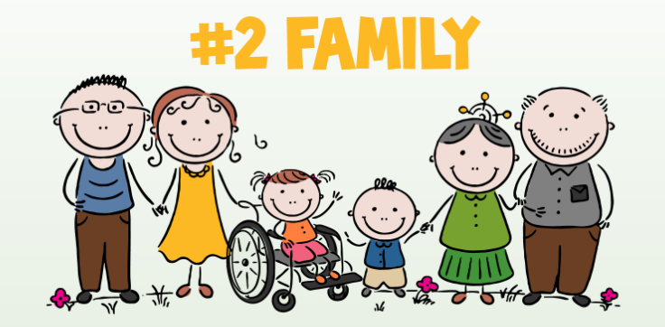
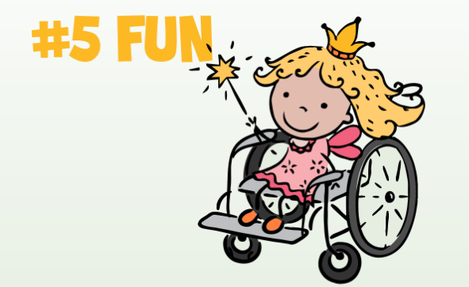
نقاط التركيز المُتعلّقة بتطوُّر الطفل
تركز هذه الكلمات التي تبدأ بحرف الـ F بالإنجليزية على ستة مجالات رئيسية في تطوُّر الطفل وهي حيوية لجميع الأطفال المصابين بالشلل الدماغي.
يمكن الاطلاع على مزيد من التفاصيل من خلال https://www.canchild.ca/en/research-in-practice/f-words-in-childhood-disability

Slide 16
الاعتبارات العلاجيّة
 | الألم
 | 3 من كل 4: ينبغي علاجه للوقاية من اضطرابات النوم والاضطرابات السلوكية
 | انزياح الورك
 | 1 من كل 3: ينبغي فحص الورك شهريًا بالأشعة السينية من سن 6 أشهر إلى 12 شهرًا
 | الإعاقة الذهنية
 | 1 من كل 2: تجعل المآل سيئًا فيما يتعلق بالقدرة على السير والتحكم في خروج البول والبراز والأداء الأكاديمي
 | العجز عن الكلام
 | 1 من كل 4: ينبغي توسيع القُدرة الكلامية مبكرًا
 | العجز عن التنقُّل
 | 1 من كل 4: تتنبأ القدرة على الجلوس بشكل مستقل في سن عامين بقدرة الشخص على القدرة على التنقُّل
 | الصرع
 | 1 من كل 4: ستنتهي النوبات لدى 10 - 20% من الأطفال

Slide 17
الاعتبارات العلاجيّة (تابع)
 | اضطراب سلوكي
 | 1 من كل 4: ينبغي علاجه مبكرًا والتأكُّد من السيطرة على الألم
 | العمى
 | 1 من كل 10: ينبغي تقييمه مبكرًا والتأقلُم
 | سلس البول
 | 1 من كل 4: ينبغي تقصي الحالة ومنحها مزيدًا من الوقت
 | التغذية بغير طريق الفم
 | 1 من كل 15: ينبغي تقييم مأمونية البلع، ومُراقبة النمو
 | اضطرابات النوم
 | 1 من كل 5: ينبغي تقصي الحالة والتأكُّد من السيطرة على الألم
 | الصمم
 | 1 من كل 25: ينبغي تقييمه مبكرًا والتأقلُم

Slide 18
المستقبل
يستطيع الأطفال المصابون بالشلل الدماغي عيش حياة صحية وتشاركية بدعم من الآباء والأمهات والعائلات والمجتمعات والحكومات
المستقبل مشرق بسبب الجهود المبذولة دوليًا لزيادة التعاون في مجالات البحث والممارسة والتعليم والتقنية والعمل المجتمعي من جانب المصابين بالشلل الدماغي ولصالحهم
شارك في اليوم العالمي للشلل الدماغي لتكون جزءًا من هذا المجتمع العالمي لتحسين حياة المصابين بالشلل الدماغي في جميع أنحاء العالم.
اليوم العالمي للشلل الدماغي 6 أكتوبر/تشرين الأول

Slide 19
المراجع
Australian Cerebral Palsy Register Report 2013 www.cpregister.com
Eliasson, A.-C., Krumlinde-Sundholm, L., Rösblad, B., Beckung, E., Arner, M., Öhrvall, A.-M., & Rosenbaum, P. (2007). The manual ability classification system (MACS) for children with cerebral palsy: Scale development and evidence of validity and reliability. Developmental Medicine & Child Neurology, 48(7), 549–554. doi:10.1111/j.1469-8749.2006.tb01313.x
Novak, I. (2014). Evidence-based diagnosis, health care, and rehabilitation for children with cerebral palsy. Journal of Child Neurology, 29(8), 1141–1156. doi:10.1177/0883073814535503
Novak, I., Hines, M., Goldsmith, S., & Barclay, R. (2012). Clinical Prognostic messages from a systematic review on cerebral palsy. PEDIATRICS, 130(5), e1285–e1312. doi:10.1542/peds.2012-0924
McIntyre, S., Morgan, C., Walker, K., & Novak, I. (2011). Cerebral palsy-don’t delay. Developmental Disabilities Research Reviews, 17(2), 114–129. doi:10.1002/ddrr.1106
Palisano, R., Rosenbaum, P., Walter, S., Russell, D., Wood, E., & Galuppi, B. (2008). Development and reliability of a system to classify gross motor function in children with cerebral palsy. Developmental Medicine & Child Neurology, 39(4), 214–223. doi:10.1111/j.1469-8749.1997.tb07414.x www.canchild.ca.
Report of the Australian Cerebral Palsy Register, Birth Years 1993-2009, September 2016.

